Slide 1
燃燒的荊棘
出2：22 – 3：12
庫比蒂諾基督徒會堂
2014年3月30日

Slide 2
兩個『時間』的觀念
Chrono 時序/時光
Kairos 契機/時刻
羅馬書5:6 『因我們還軟弱的時候、基督就按所定的日期為罪人死。』

Slide 3
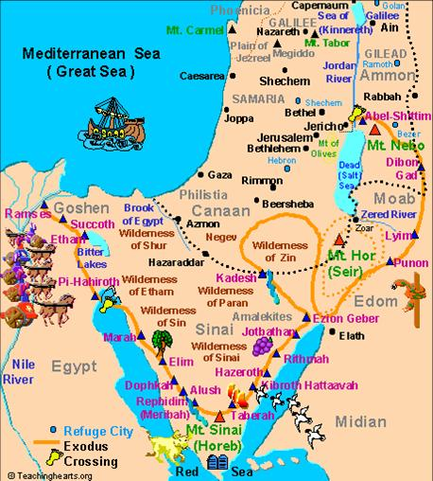

Slide 4
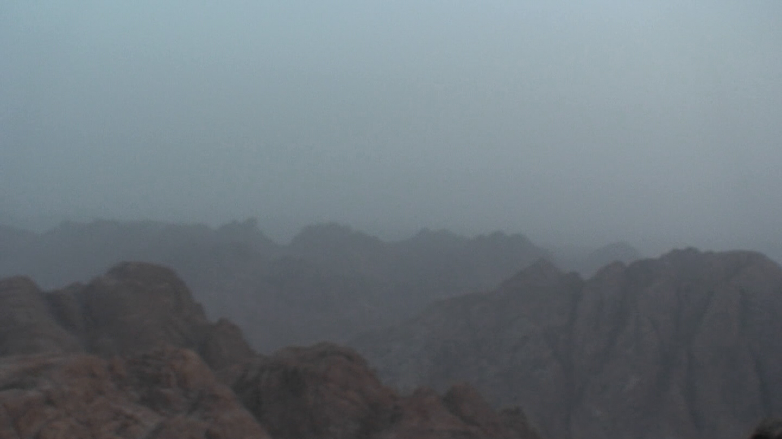

Slide 5
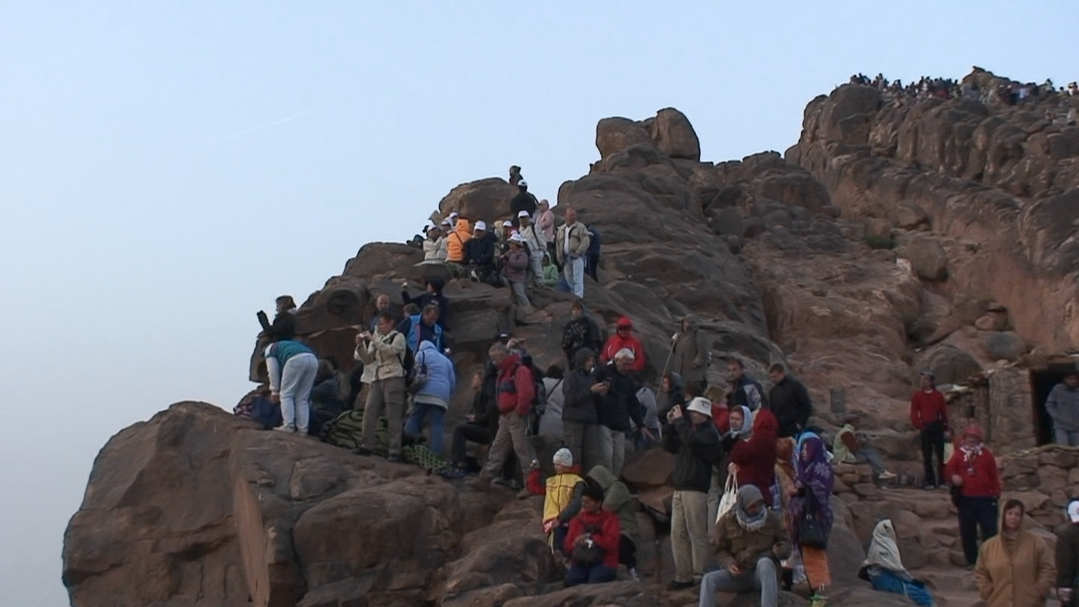

Slide 6
神呼召摩西的過程
第一步曲：『奇妙的事蹟』
第二部曲：『神聖的顯明』
          （對個人的顯明）
第三部曲是『關係的聯結』
第四部曲是『使命的宣告』

